Slide 1

PHÒNG GIÁO DỤC QUẬN GÒ VẤP
Bài giảng điện tử KHTN 6
ÔN TẬP CHỦ ĐỀ 1
CÁC PHÉP ĐO

Slide 2
ÔN TẬP CHỦ ĐỀ 1
Các kiến thức cần nhớ:
Đo chiều dài.
Đo khối lượng.
Đo thời gian.
Đo nhiệt độ - Thang nhiệt độ Celsius.

Slide 3
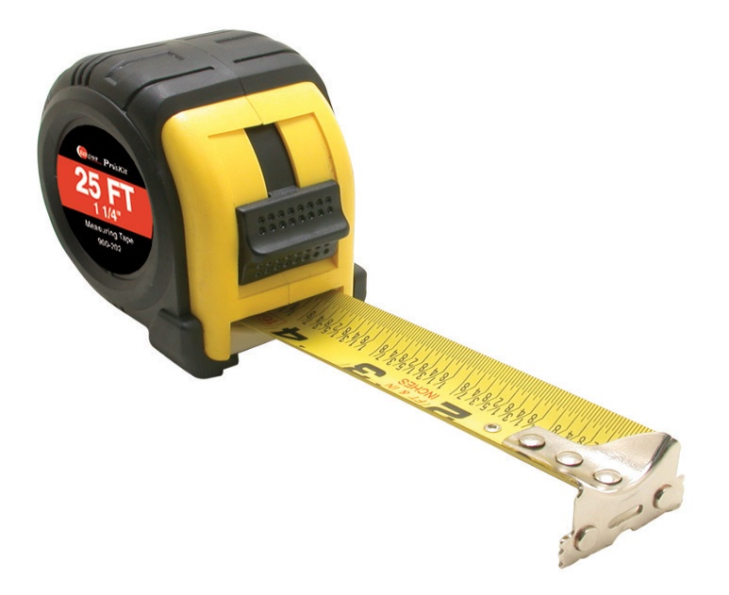
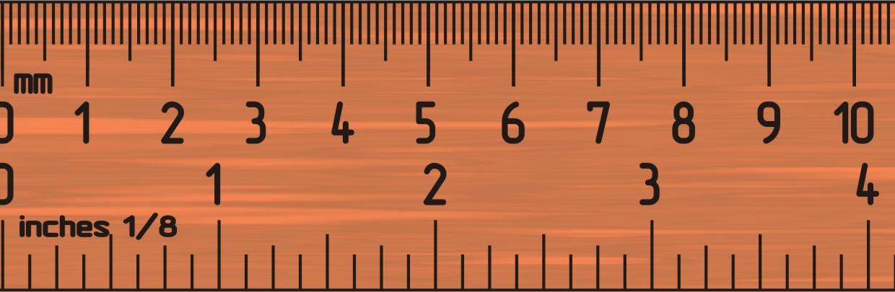
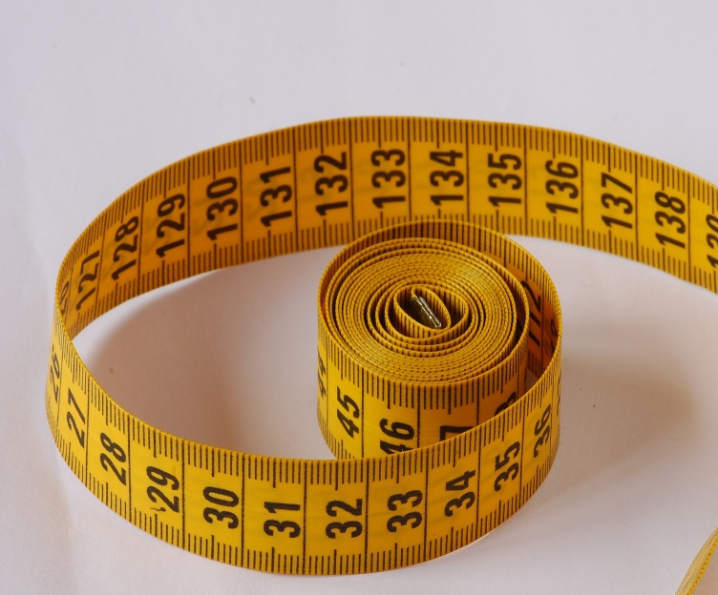
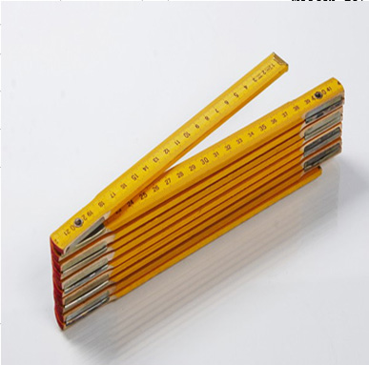
ÔN TẬP CHỦ ĐỀ 1
Đo chiều dài:
- Đơn vị đo chiều dài là:
- Dụng cụ đo chiều dài là:
Mét (m)
Thước (thước cuộn, thước dây, thước kẻ …
:

Slide 4
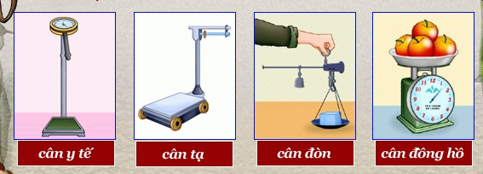
ÔN TẬP CHỦ ĐỀ 1
2. Đo Khối lượng:
- Đơn vị đo Khối lượng là:
- Dụng cụ đo Khối lượng là:
Kilogam (kg)
Cân (cân y tế, cân đồng hồ,..

Slide 5
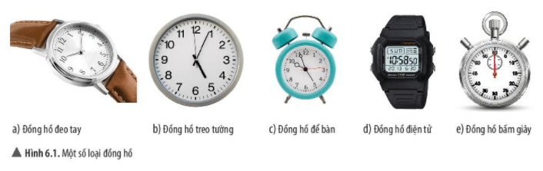
ÔN TẬP CHỦ ĐỀ 1
3. Đo thời gian
- Đơn vị đo thời gian là:
- Dụng cụ đo thời gian là:
Giây (s)
Đồng hồ (đeo tay, bấm giây, …
Còn có đơn vị lớn hơn: Phút, giờ, ngày …

Slide 6
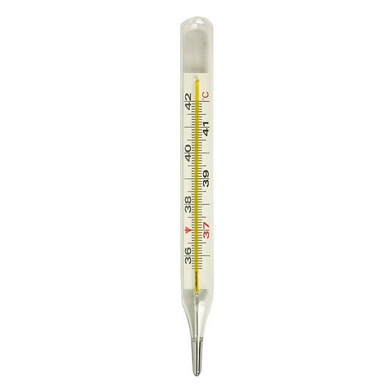
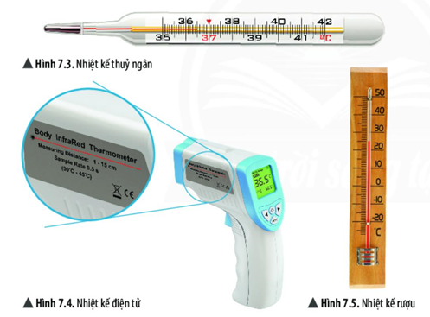
ÔN TẬP CHỦ ĐỀ 1
4. Đo nhiệt độ - Thang nhiệt độ Celsius
- Đơn vị đo nhiệt độ là:
- Dụng cụ đo nhiệt độ là:
ºC, K
Nhiệt kế (Nhiệt kế y tế, nhiệt kế rượu …
- Trong thang nhiệt độ Celsius nhiệt độ đông đặc của nước là 0 ºC, nhiệt độ nước sôi là 100ºC

Slide 7
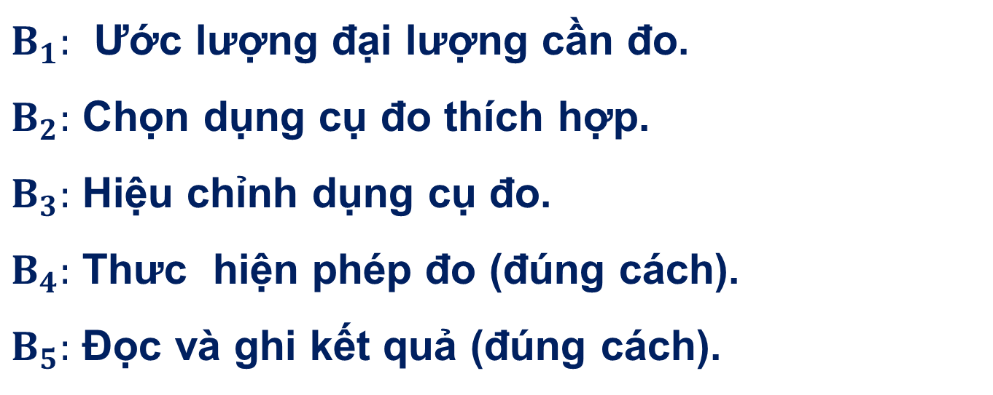

ÔN TẬP CHỦ ĐỀ 1
Các kiến thức cần nhớ:
1. Đo chiều dài (l): Đơn vị m – dùng thước
2. Đo khối lượng (m): Đơn vị kg – dùng cân
3. Đo thời gian (t): Đơn vị s – dùng đồng hồ
4. Đo nhiệt độ (tº): Đơn vị ºC – dùng nhiệt kế
5. Khi đo các đại lượng cần:
$B_{1}:$ Ước lượng đại lượng cần đo.
$B_{2}:$ Chọn dụng cụ đo thích hợp.
$B_{3}:$ Hiệu chỉnh dụng cụ đo.
$B_{4}:$ Thưc hiện phép đo (đúng cách).
$B_{5}:$ Đọc và ghi kết quả (đúng cách).

Slide 8
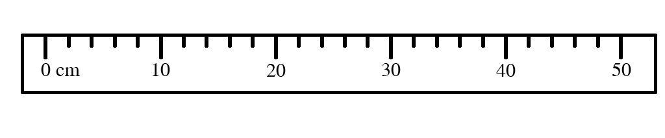
1. Tìm GHĐ và ĐCNN của thước sau:
BÀI TẬP
50 cm
GHĐ là…………….
ĐCNN là………………..
2 cm

Slide 9
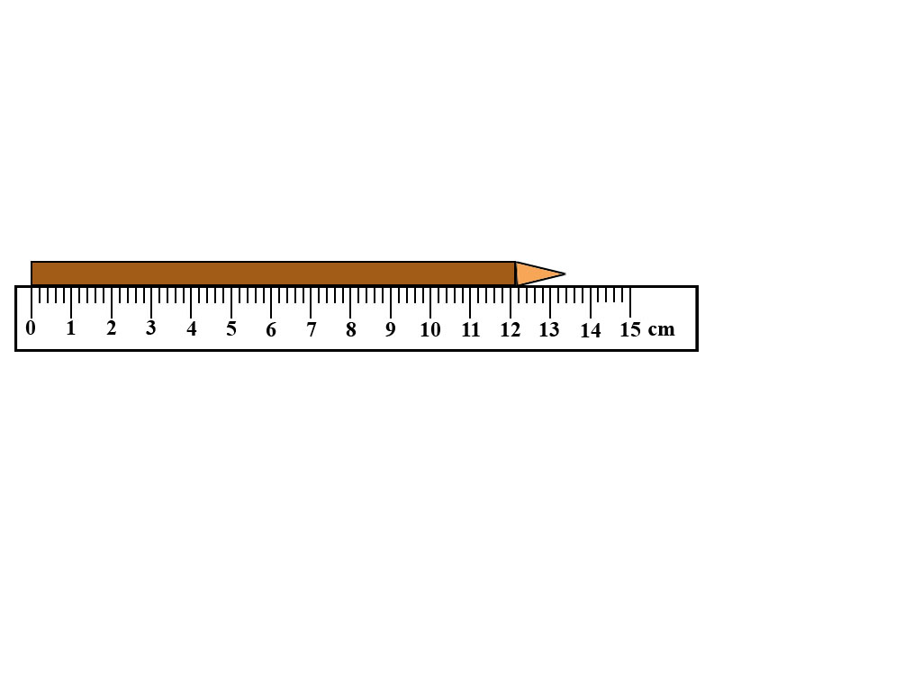
2. Xác định GHĐ và ĐCNN của thước sau, cho biết độ dài cây bút chì là bao nhiêu?
BÀI TẬP
15 cm
GHĐ là…………….
ĐCNN là………………..
0,2 cm

Slide 10
BÀI TẬP
3. Để đo chiều dài của sân trường, loại thước thích hợp là:
A. Thước dây có GHĐ 2 m và ĐCNN 1 mm.
B. Thước thẳng có GHĐ 1 m và ĐCNN 1 mm.
C. Thước cuộn có GHĐ 10 m và ĐCNN 1 cm.
D. Thước kẻ có GHĐ 30 cm và ĐCNN 1 mm.

Slide 11
BÀI TẬP
4. Một thước thẳng có 101 vạch chia đều nhau, vạch cuối cùng ghi số 100 kèm theo đơn vị cm. Thông tin đúng của thước là:
A. GHĐ và ĐCNN là 100 cm và 1 cm.
B. GHĐ và ĐCNN là 101 cm và 1 cm.
C. GHĐ và ĐCNN là 100 cm và 1 mm.
D. GHĐ và ĐCNN là 101 cm và 1 mm.

Slide 12
5. Nhiệt kế dùng để làm gì ?
A. Để đo nhiệt độ.
B. Để đo nhiệt độ cơ thể người.
C. Để đo nhiệt độ không khí.
D. Để đo nhiệt độ trong các thí nghiệm.

Slide 13
6. Muốn kiểm tra chính xác em bé có sốt hay không, người mẹ sẽ chọn loại nhiệt kế nào trong các loại nhiệt kế sau:
A. Nhiệt kế rượu.
B. Nhiệt kế thủy ngân.
C. Nhiệt kế y tế.
D. Nhiệt kế dầu.

Slide 14
7. Trong thang nhiệt độ Xenxiut (Celsius), nhiệt độ của nước đang sôi là:
A. 32ºC
B. 0ºC
C. 212ºC
D. 100ºC

Slide 15
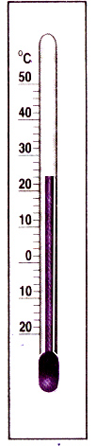
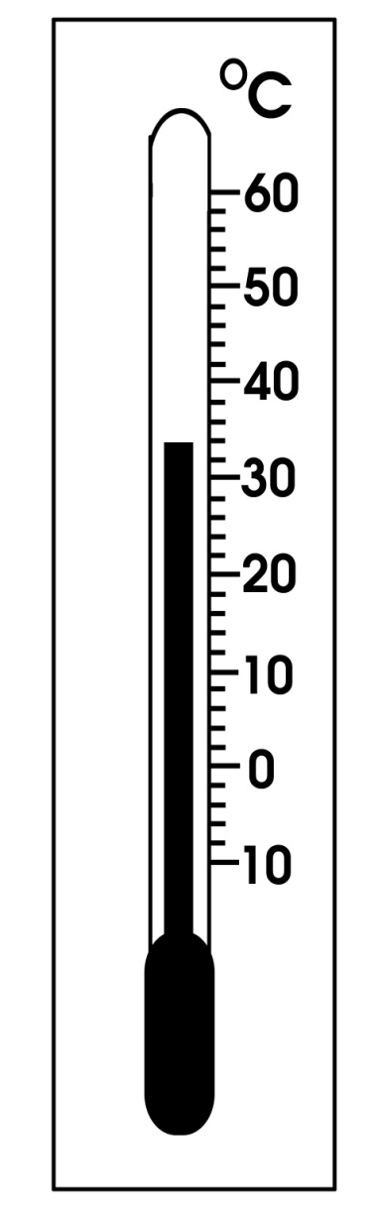
8. Em hãy xác định GHĐ và ĐCNN của nhiệt kế hình dưới. Nhiệt kế đang chỉ bao nhiêu độ?
a) - GHĐ: 50°C
- ĐCNN: 2°C
- Nhiệt kế đang chỉ 24°C
b) - GHĐ: 60°C
- ĐCNN: 2°C
- Nhiệt kế đang chỉ 34°C
a)
b)

Slide 16
9. Trong các số liệu dưới đây, số liệu nào chỉ khối lượng của hàng hóa?
A. Trên nhãn của chai nước khoáng có ghi: 330 ml.
B. Trên vỏ hộp Vitamin B1 có ghi: 1000 viên.
C. Ở một số cửa hàng vàng bạc có ghi: vàng 99,99
D. Trên bao bì túi xà phòng có ghi: 1 kg.

Slide 17
10. Khi đo khối lượng của một vật bằng một cái cân có ĐCNN là 10g. Kết quả nào sau đây là đúng?
A. 298 g
B. 302 g
C. 3000 g
D. 305 g

Slide 18
11. Để đo thời gian chạy 100m của vận động viên, dùng đồng hồ nào là thích hợp nhất?
A. Đồng hồ treo tường.
B. Đồng hồ bấm giây.
C. Đồng hồ để bàn.
D. Đồng hồ cát.

Slide 19
12. Khi đo thời gian chạy 100m của học sinh trong giờ thể dục, em sẽ đo khoảng thời gian:
A. Từ lúc học sinh lấy đà chạy tới lúc về đích.
B. Từ lúc có lệnh xuất phât tới lúc về đích.
C. Học sinh chạy 50m rồi nhân đôi.
D. Học sinh chạy 100m rồi chia đôi.

Slide 20
HƯỚNG DẪN VỀ NHÀ
Ôn lại toàn bộ các kiến thức cơ bản đã được học.
Xem lại kĩ các bài tập đã được làm, hoàn thành bài kiểm tra thường xuyên lần 1
Tìm thêm các ví dụ thực tế.

Slide 21
CHAÂN THAØNH CAÛM ÔN

